Slide 1
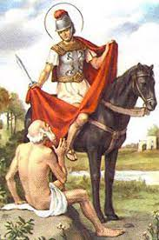
Святий Мартин Турський
Виконала студентка 32 групи ФІМ Третяк Вероніка

Slide 2
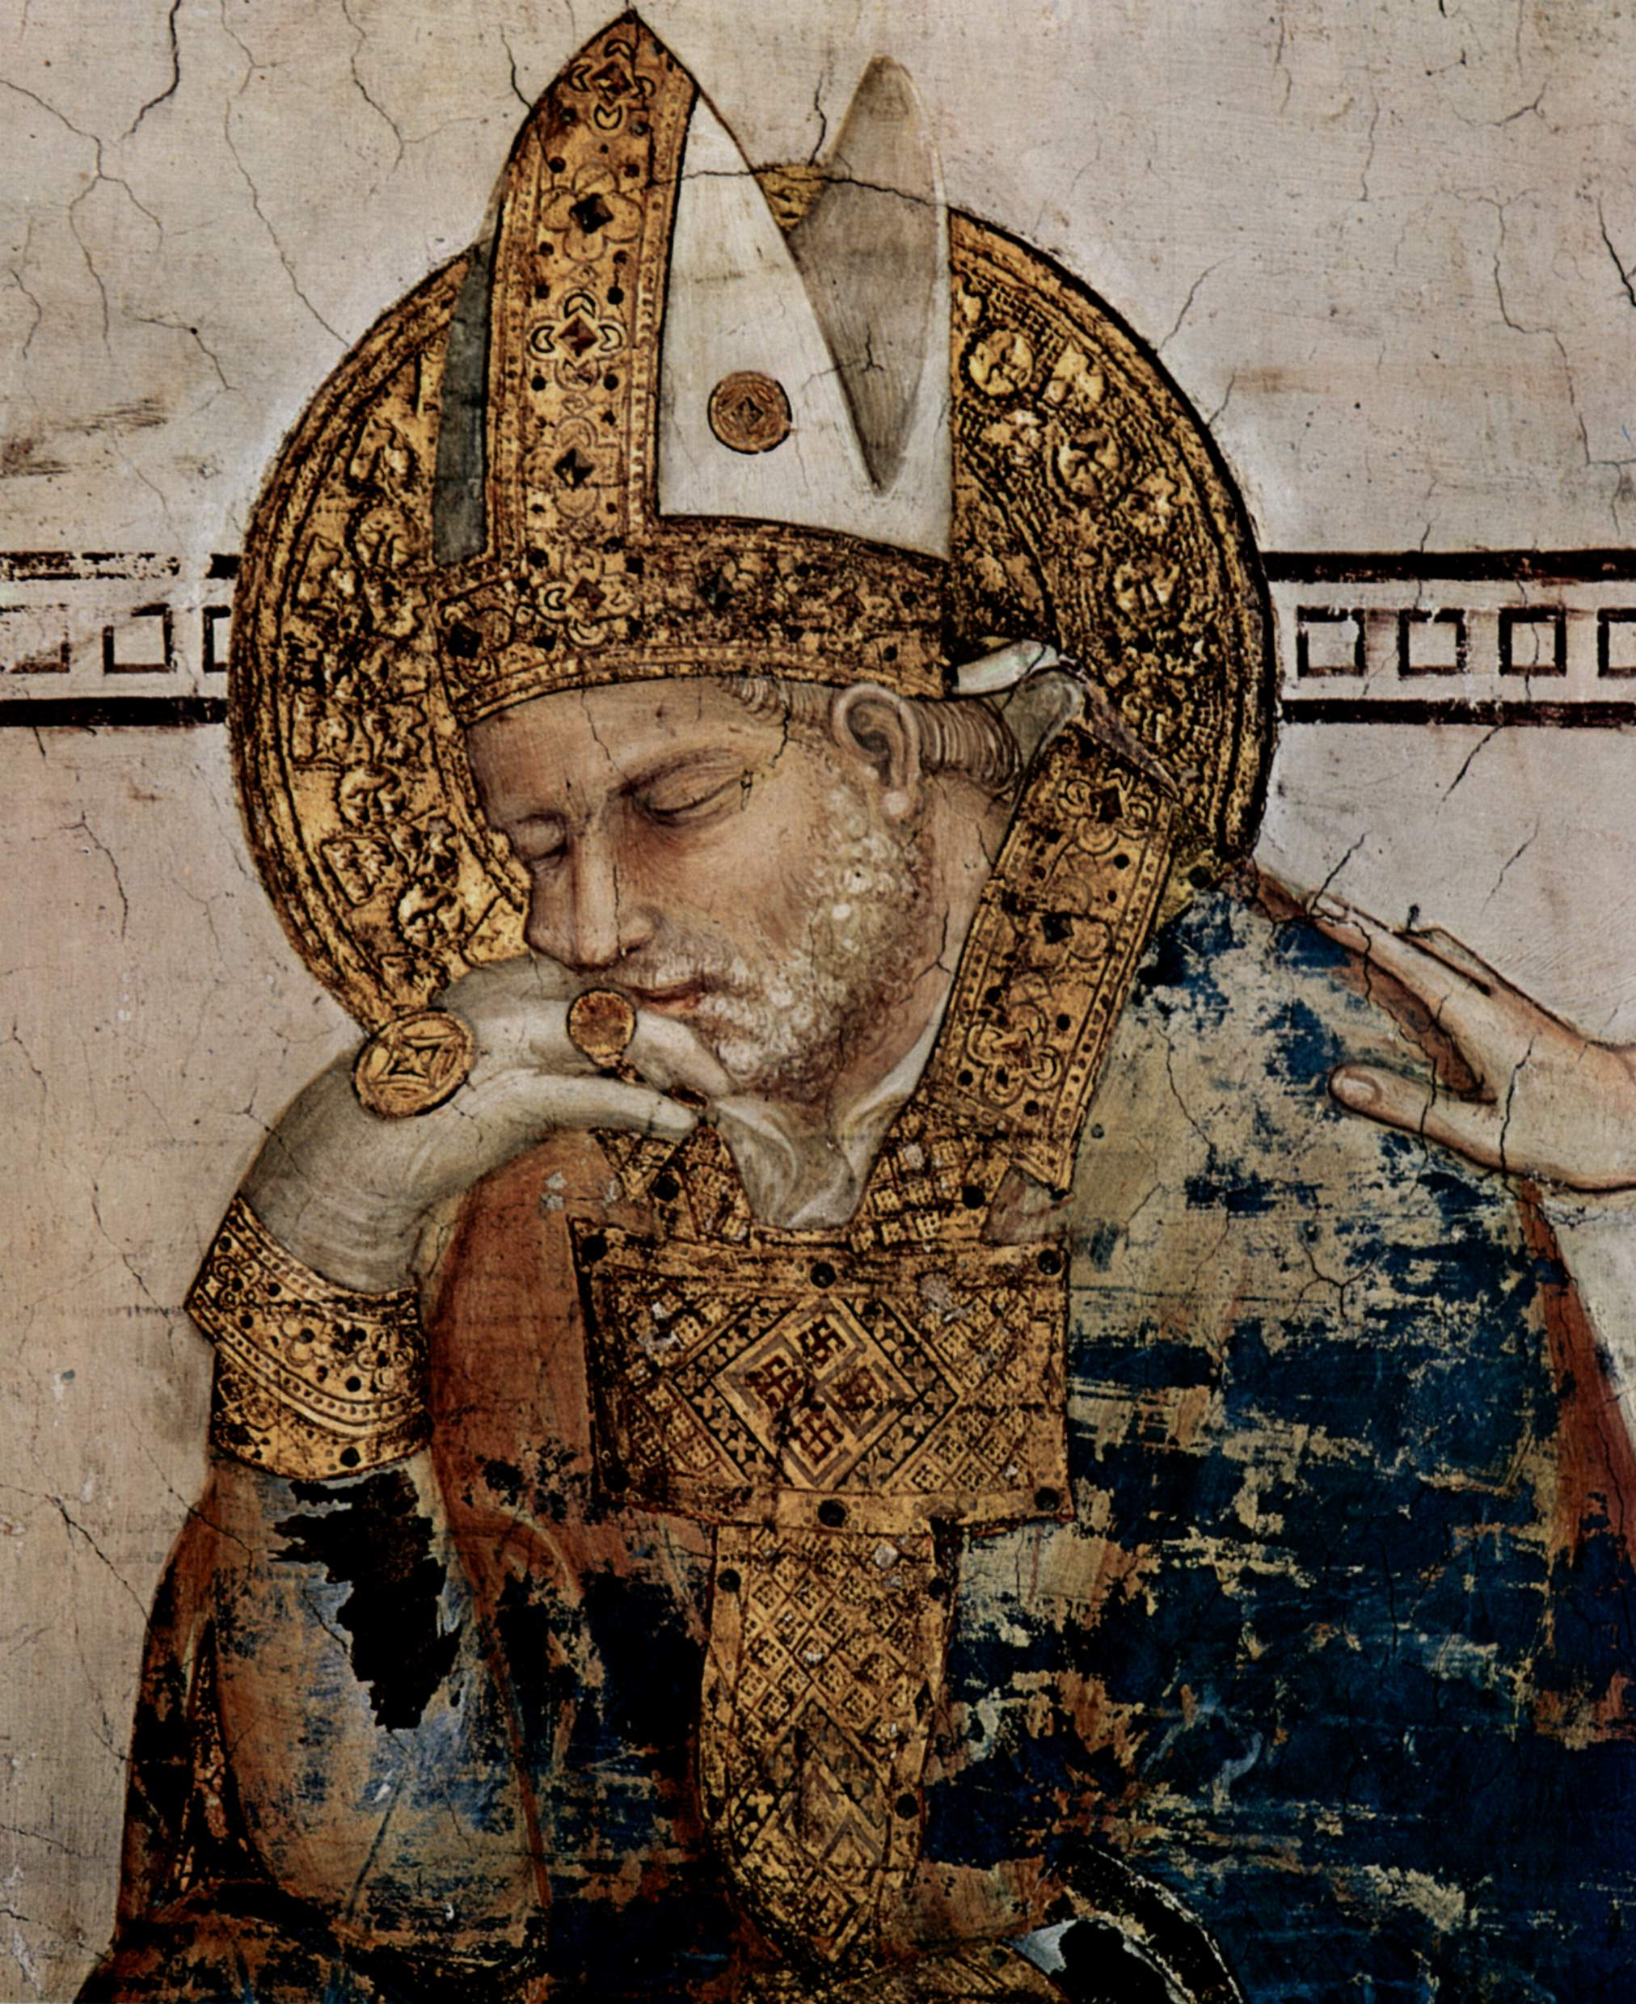
Високо і широко, всенародно люблений у давній та середньовічній Франції св.Мартин Турський (316-397) є натхненником французької християнської культури, засновником галльського – французького – монашества.

Slide 3
Дитячі роки
Мартин народився 317 року в римській провінції Паннонія в місті Саварія (Угорщина). Його батько був легіонером армії Римської імперії і залишався переконаним прихильником римського язичництва. Тому свідомо назвав свого сина на честь Марса (римського бога війни). Дитячі роки Мартина минали у місті Тіцінум (тепер — Павія) біля річки Тічино, притоки річки По, куди перевели служити батька.

Slide 4
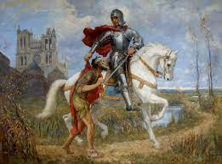
В 15 років уже вступив на військову службу, до армії Константина ІІ, співправителя Великої Римської імперії. До цього він навчався в Італії (у Павії), де ознайомився з християнським ученням; до кінної армії вступив за наполяганнями батька.

Slide 5
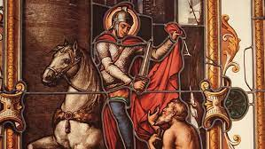
У 338 році під час перебування в гарнізоні Ам'єна, Мартин у люту зимову холоднечу зустрів жебрака і щоб зігріти його віддав йому половину свого плаща, який називали «капа».
Вночі уві сні побачив Христа, одягненого в його плащ, який сказав ангелам: «Дивіться, мене Мартин-катехумен одягнув!».
Пізніше друга половина плаща-капи святого Мартина стала предметом вшанування у французькій армії. Для неї був створений похідний храм, який назвали «капелою», а священика, який служив у цьому храмі, почали називати capellanus, капелан.
Навесні 339 року на Великдень Мартин охрестився.

Slide 6
Пізнавши уві сні, що під виглядом жебрака до нього приходив сам Ісус, св.Мартин полишає військову службу, прямує до Піктавії (Пуатьє), щоби просити тамтешнього єпископа Іларія про хрещення і служіння в Церкві. Відзначимо, що це сталося, як Мартинові було лише 18 років.

Slide 7
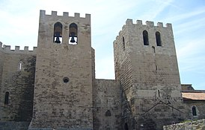
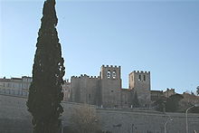
При єпископі Іларії він став аколітом, а як 356 року єпископ був гнаний, то св.Мартин подався у світи разом із ним, щоби, повернувшись 360 року, заснувати перший у Франції (тоді ще в Галлії, в Лігюжі) християнський монастир. Там він і сам перебував, поки його не обрали Турським єпископом.
Абатство Сен-Віктор

Slide 8
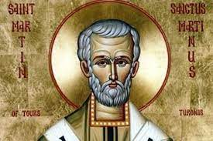
Ставши пастирем, у звичаях своїх залишився монахом, не допускав ніяких вигод у житті й картав тих, хто дозволяв собі «розслабитися», діставши високу посаду.
Засновувані ним монастирі поєднували монаше життя з місійною працею, та й сам єпископ Мартин здійснив чимало місійних подорожей (помер, власне, під час однієї з таких поїздок). Став першим святим Західної Церкви, який не був мучеником.

Slide 9
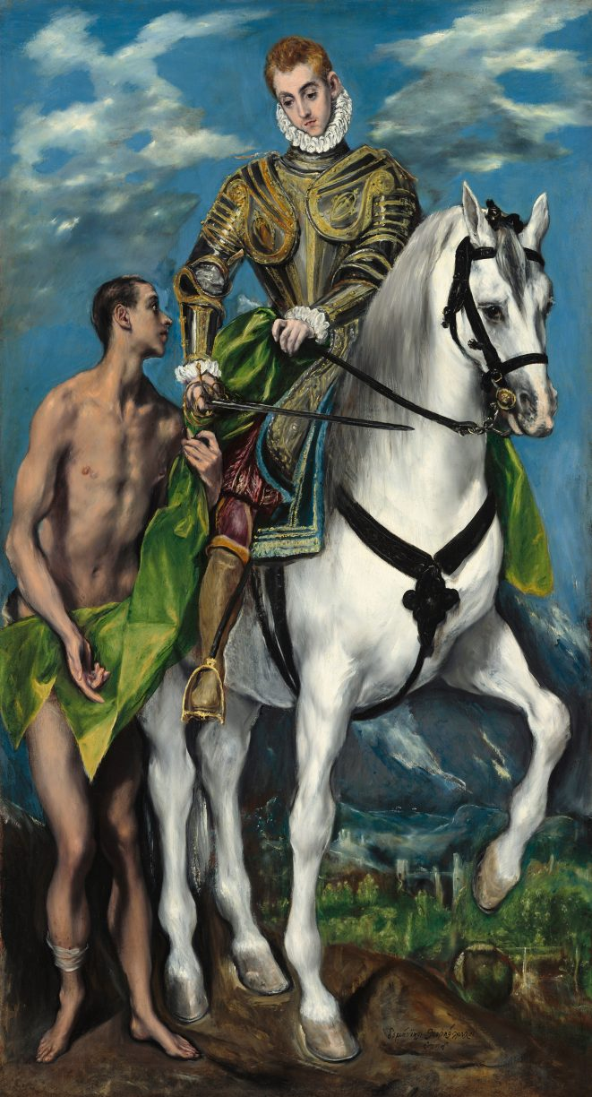
Як єпископ, св.Мартин відзначався тією само «невойовничістю», через яку зійшов з коня імператорської армії та став пастирем Христовим.

Slide 10
Єпископ Мартин вважав, що визнання людьми будь-якої єресі саме по собі є достатнім покаранням для них, оскільки вони, відпадаючи від істини віри, прирікають свої душі на загибель, і цього достатньо для кари. Натомість вмішувати у свої справи державну владу і тим більше закликати до смертних вироків – не християнська поведінка.

Slide 11
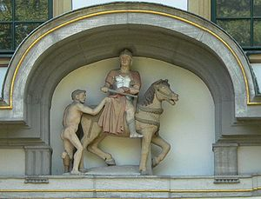
Єпископ Мартин помер у Канді, його тіло доправили Луарою до Тура і там поховали 11 листопада. Його реліквії донині спочивають у тамтешньому соборі, що став базилікою св.Мартина.
Покровитель Франції, королівського роду Меровінгів, деяких дієцезій, а також дітей, воїнів, жебраків, ткачів, подорожніх.

Slide 12
Мартин Турський і Україна
В Україні святий Мартин Турський вшановувався як патрон окремих міст, про що свідчать його зображення на старовинних гербах міст Мукачева (герб наданий 1376 р.) і Полонного (герб відомий з 1766 р.).
Пам'ятник Святого Мартина у Мукачево

Slide 13
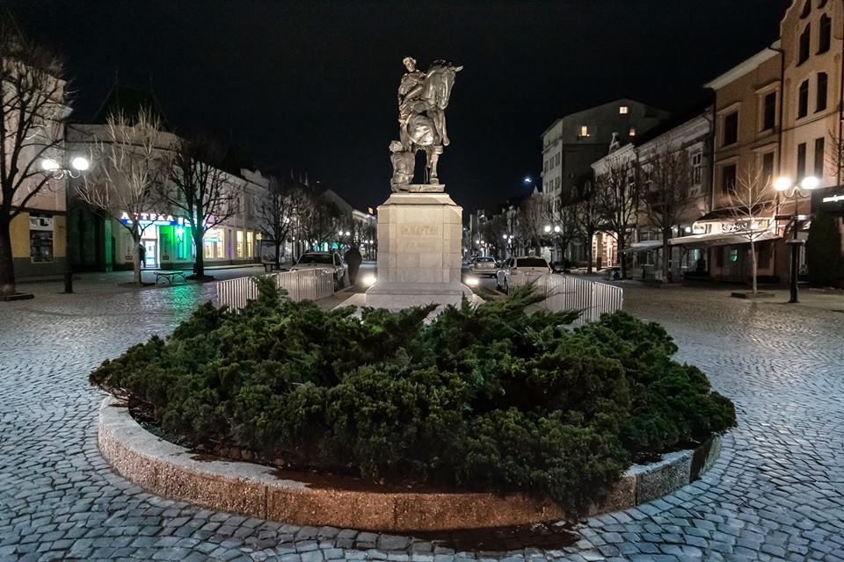
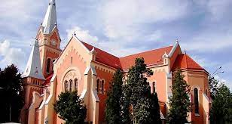
Мукачево теж має такого покровителя, і щороку 11 листопада помпезно відзначає його день. Окрім того, одний з найстаріших католицьких храмів теж імені Мартина.
Пам'ятник Святого Мартина
Костьол імені Святого Мартина в Мукачево

Slide 14
Герб Мукачево із зображеним на ньому Мартином Святим

Slide 15
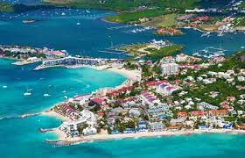
Святого Мартина вважають покровителем багатьох європейських міст. Окрім того в Карибському морі є остів, названий в честь нього. А в Англії є академія імені святого.
Острів Святого Мартина

